Slide 1
Proposition
Télécom
[ 25 05 2021]
[ Wendy Masson| +32 493 555 105]
Notes:
Coax dispo? Oui mais prise? Facture pour BXL? Quid ligne fixe?

Slide 2
1. Projet

Slide 3
Répondre à vos attentes C’est notre métier !
Offre pour tous vos Membres
Abonnements GSM
Internet COAX ( TV et TEL)
Internet VDSL
Un Account Manager dédié, un service personnalisé et réactif
Une offre attractive
100 % Business, 100 % Orange

Slide 4
2. Solution

Slide 5
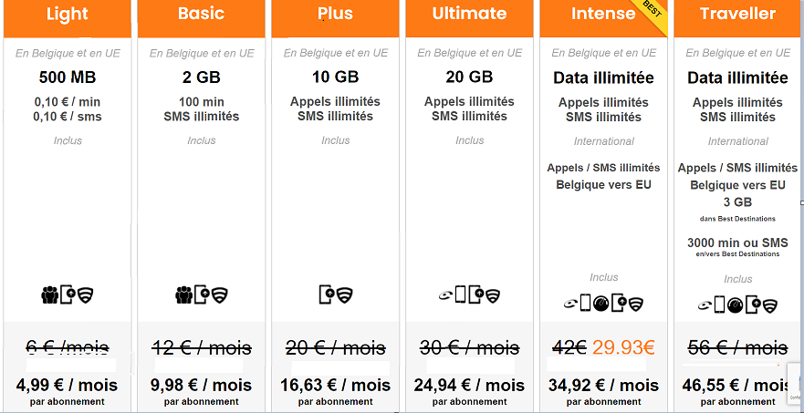
Solution convergente
Abonnements Mobiles
Traffic illimité
Connexion rapide
Double data pour tous vos abonnements mobiles
Installation gratuite (valeur de 399 € par site)
Internet:
VDSL 2 avec 1 adresse IP fixe, 1 back-up 4G
COAX Avec 400MBPS/40
100 % Business, 100 % Orange

Slide 6
Solution convergente
Une connexion internet professionnelle
Traffic illimité
Connexion rapide
Double data pour tous vos abonnements mobiles
Installation gratuite (valeur de 399 € par site)
Internet:
VDSL 2 avec 1 adresse IP fixe, 1 back-up 4G (60€ htva)
VDSL 2 avec 1 adresse IP fixe, 20h de communications incluses, 1 back-up 4G (75€ htva)
COAX Avec 400MBPS/40 (49€ htva)
100 % Business, 100 % Orange

Slide 7
VDSL
100 % Business, 100 % Orange

Slide 8
COAX
20% de Réductions Pour UKO

Slide 12
Merci

